Slide 1


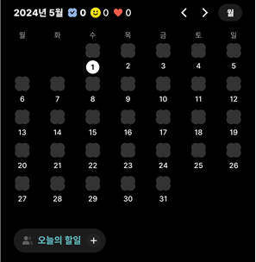



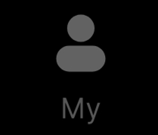


메인 캘린더 화면
(Default 다크 모드)
총 경험치 = [레벨] ² + 6*[레벨] (레벨 0-16의 경우)
2.5*[레벨] ² - 40.5*[레벨] + 360 (레벨 17-31의 경우)
4.5*[레벨] ² - 162.5*[레벨] + 2220 (레벨 32 이상)
배지호
Lv. 100
EXP 100%
프로필 사진 / 닉네임
30970 / 30970
졸업 작품 힘내자!!
조희섭 바보 ㅋㅋ
각오 한마디 / 상태 메세지
일간 / 주간 / 월간 보기
일간 / 주간으로 볼때에는
내가 설정했던 목표들의 달성 여부 및 상세한 내용들을 볼 수 있도록
년도 / 월 별로 달력 수정 가능
내가 설정한 목표 달성 시 색칠 및 표시
1개월 단위로 바꾸기
할 일 수정 삭제 기능
할 일 입력
순서대로 메인화면 / 커뮤니티 / 마이페이지

Slide 2




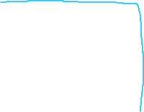
팔로워 및 친구 신규 피드 보기
팔로워 및 친구 추가 기능
프사 / 닉네임 / 레벨 표시
게시글 작성 날짜 및 시간
위 아래 스크롤 형식
사진
글 내용

Slide 3



프사 / 닉네임
이메일 주소 ( 회원가입시 입력 및 알림)
팔로잉 23 / 팔로워 37
계정
보안
화면
알림
공지사항
스크롤
정보
문의 및 버그 신고
친구초대
위젯 설정
0.0.1
로그아웃은 빨간글씨
화면 중앙에 로그아웃 할 건지 되묻기

